Slide 1

毕业论文选题报告
现代汉语冗余否定“X不是”构式研究
报告人：陈静
报告时间：2019/09/26

Slide 2
选题缘起
研究对象
本文拟解决的问题及研究目标
论文大纲
文献综述
“还不是” 的研究进展
报告
提纲

Slide 3
1. 选题缘起
现代汉语否定标记“不是”与某些单音节副词共现时，会产生歧义。比如“还不是”：
还不是为了你
（1）我这么做还不是为了你，是为了妈妈。
（2）让我坦白告诉你吧，我原来和秋桐过得好好的，还不是为了你，为了履行跟你的婚约，我只好狠了心把她给撵走，我对她失信······
（3）我这么做还是为了你。
（1）真性否定
（2）冗余否定
3

Slide 4
1. 选题缘起
存在歧义的判别证据：
①语音层面：表示真性否定的“还不是”序列中间可以有明显的语音停顿；而表示冗余否定的“还不是”内部结合紧密。
②形式层面：插入表示确定义的“就”：
1a. *我这么做还不就是为了你,是为了妈妈。
1b. 我这么做还不就是为了你,是为了妈妈
2a. ……还不就是为了你，为了履行跟你的婚约，我只好狠了心把她给撵走，我对她失信······
至少，现代汉语中确实存在同一个形式的“还不是”表示两种截然相反意思的用例，并且肯定形式“还是”与否定形式“还不是”可以表达相同的意思。
4

Slide 5
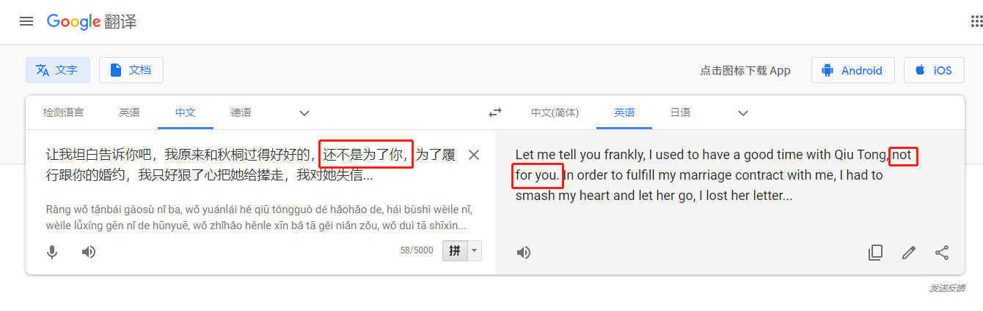
1. 选题缘起
进一步考虑：
  冗余否定义的“还不是”在机器翻译中能否被识别？留学生是否能判别两种“还不是”？
  现代汉语中是否还有其他的单音节副词与“不是”组合的序列存在真性否定与冗余否定的歧义情况？或者存在肯定形式“X是”与“X不是”在句子中表示同样意思的情况？
  冗余否定义的“还不是”在机器翻译中能否被识别？ 答：不能。
5

Slide 6
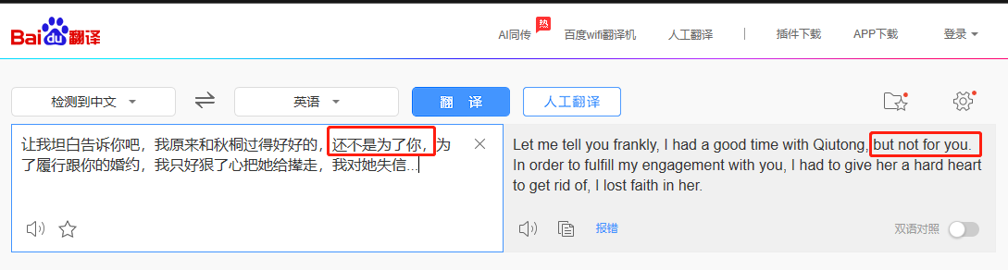
1. 选题缘起
  冗余否定义的“还不是”在机器翻译中能否被识别？ 答：不能。
6

Slide 7
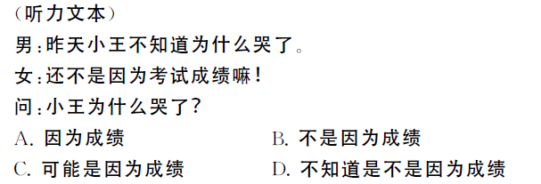
1. 选题缘起
  留学生是否能判别两种“还不是”？ 答：？基本不能
根据陈禹（2018）对留学生进行的“还不是”非否定义判别测试来看：
测试对象：171名留学一年的外国学生
测试结果：13名同学回答正确，正确率不到8%
7

Slide 8
1. 选题缘起
  现代汉语中是否还有其他的单音节副词与“不是”组合的序列存在真性否定与冗余否定的歧义情况？或者存在肯定形式“X是”与“X不是”在句子中表示同样意思的情况？
答：有，存在。
古川裕（1989）对现代汉语副词修饰“是”字情况做了全面的调查。我们根据他所列出的汉语副词词表，挑选、汇总后得到一个包含141个单音节副词的词表：
——古川裕. 1989. 副词修饰“是”字情况考察.中国语文
8

Slide 9
1.选题缘起
  现代汉语中是否还有其他的单音节副词与“不是”组合的序列存在真性否定与冗余否定的歧义情况？或者存在肯定形式“X是”与“X不是”在句子中表示同样意思的情况？
B | C | D | F | G | H | J |  | K | L | M | Q | S | T | W | X | Y | Z
半 | 才 | 大 | 凡 | 该 | 还 | 极 | 就 | 可 | 老 | 蛮 | 恰 | 尚 | 太 | 万 | 瞎 | 要 | 在 | 准 | 宁
本 | 曾 | 单 | 反 | 刚 | 毫 | 既 | 决 | 快 | 连 | 满 | 且 | 稍 | 特 | 微 | 先 | 也 | 再 | 自 | 仍
甭 | 常 | 倒 | 非 | 各 | 很 | 渐 | 绝 |  | 临 | 冒 | 切 | 甚 | 挺 | 唯 | 现 | 一 | 暂 | 总 | 怕
必 | 重 | 顶 |  | 更 | 忽 | 将 | 均 |  | 另 | 没 | 亲 | 似 | 同 | 未 | 相 | 已 | 早 | 足 | 偏
便 | 初 | 定 |  | 共 | 胡 | 较 |  |  | 屡 | 每 | 全 | 素 | 忒 | 误 | 象 | 永 | 乍 | 最 | 频
别 | 从 | 都 |  | 够 | 互 | 皆 |  |  | 略 | 猛 | 却 | 虽 |  |  | 许 | 尤 | 真 |  | 颇
并 |  | 独 |  | 姑 | 或 | 仅 |  |  |  | 明 | 确 | 算 |  |  |  | 又 | 正
不 |  | 断 |  | 固 | 活 | 尽 |  |  |  | 莫 | 岂 |  |  |  |  | 愈 | 直
白 |  |  |  | 怪 |  | 净 |  |  |  | 默 |  |  |  |  |  | 原 | 只
 |  |  |  | 光 |  | 竟 |  |  |  |  |  |  |  |  |  | 约 | 终
 |  |  |  | 过 |  | 径 |  |  |  |  |  |  |  |  |  | 越 | 专
9

Slide 10
1.选题缘起
（4）车停了一会儿，别不是前边出事儿了。（别是前边出事儿了）
（5） 这是1937年12月24日的深夜。徽因小声对思成说：“这个平安夜让人难忘！这个小山村该不是上帝赐给我们的礼物吧!”（这个小山村该是上帝赐给我们的礼物吧）
（6） 小五娘道：“难道你到那里，他们不让你进去?”月容道：“可不是 ! 在大门里，一个老妈子就骂出来开门，说是大娘们不该胡跑。……”
（6a）太谢谢你了！谢谢你的无比慷慨。当然，我不奢望资金问题一下子全部解决，200亿的天文数字呵，可不是 200万的小数。
（7） 哎，我想起来了！我起草的退位诏书是经你手用电报发到北京的，莫不是你塞进了私货，倒来讹我！
（莫是你塞进了私货）
（8） 押船的揉一揉眼睛，想，这是怎么回事，还有连孔祥熙的账都不买的人。怕不是 嫌刚才的钱给少了吧。就一咬牙，又数出一沓票子。（怕是嫌刚才给的钱少吧）
10

Slide 11
2. 研究对象
因此，本文的研究对象满足以下情况之一：
（1）单看单音节副词与“不是”组合（为表述方便，记为“X不是”）所在小句，存在真性否定和冗余否定歧义；
（2）将句子中“X不是”替换为“X是”后不存在逻辑上的肯定与否定对立
也即进入句子后的存在冗余否定现象的“X不是”，本文具体研究对象为：
还不是、别不是、该不是、可不是、莫不是、怕不是
拟根据其表义特点，将这6个词分为三组进行研究：
还不是 显而易见义
别不是、该不是、莫不是、怕不是 揣测义
可不是 附和义
11

Slide 12
3. 本文拟解决的问题与研究目标
总结概括 “X不是” 释义模板，包括下位构式义
讨论 “X不是”冗余否定义的溢出条件，包括句法条件和语用条件
解释“X不是”冗余否定义的产生机制
讨论真实句法环境中冗余否定义“X不是”的标注问题。标注构式库中冗余否定“X不是”构式实例
为对外汉语中冗余否定“还不是”的教学提供思路
为构式库此类构式标注提供服务 （？AMR中这类问题的标注）
12

Slide 13
4. 论文大纲
第一章 绪论
1.1 选题缘起
1.2 研究对象
1.3 本文拟解决的问题
1.4 文献综述
1.5 语料来源
第二章 “还不是”的研究
2.1 已有研究
2.2 “还不是”的分布特征
2.3 “还不是”的构式义
2.4 “还不是”后续小句的句法语义特征
2.5 “还不是”冗余否定的识解机制
第三章 “别不是”“该不是”“怕不是”“莫不是”的研究
第四章 “可不是”的研究
第五章 “X不是”真实环境下语义标注示例（构式库？）
第六章 结语
13

Slide 14
5. 文献综述
冗余否定
冗余否定（redundant negation）是指语言单位序列中存在否定词，如“不、不是”等，但对词组或句子整体的话语命题义不贡献“否定义”。学界针对冗余否定现象的形成过程、识解机制等方面进行了广泛而深入的讨论：
差一点： 朱德熙（1959）、李小玲（1986）、毛修敬（1985）、沈家煊（1987）、渡边丽玲（1994）、江蓝生（2008）、袁毓林（2011，2013）及范晓蕾（2018）
好不AP：袁宾（1984）、沈家煊（1994）、周明强（1998）、杨子（2013）
VP之前/没VP之前：王灿龙（2004）周一民（2003）
怀疑等隐性否定词：袁毓林（2012）
对“X不是”的冗余否定义的识解机制等方面思考提供了帮助。
14

Slide 15
5. 文献综述
“ X不是”非否定义研究
  还不是： 陈瑶（1998）陈瑶（2000）殷树林（2007）陈禹（2018） 描写&反意外标记
  可不是： 孙利萍（2011）张先亮（2011） 词汇化&语篇功能
  怕不是：王亚群（2011）
  别不是：凌琦（2019）
  X不是：李思旭（2011） 三音节固化 & 形成机制
15

Slide 16
6. “还不是”的研究进展
已有研究
  陈瑶（1998）认为这类用法具有反问性，并且根据替换关系将这类用法分为三小类：（1）类同句，条件：还不是X=也X；（2）质同句，条件：还不是X=照样/同样X；（3）断定句，还不是X=是X。
  殷树林（2007）认为“还不是”中间可插入“就”形成“还不就是”表示确定义，由此对陈瑶（1998）的观点提出挑战。
问题：（1）以“反问性”为特点概括整体“还不是”有失偏颇
（2）未对研究对象进行界定
（3）研究停留在形式层面的描写工作上
 | 问句 | 感叹句 | 其他
语料条数/条 | 545 | 260 | 832
所占比例 | 33.29% | 15.88% | 50.83%
总计 | 1637
16

Slide 17
6. “还不是”的研究进展
已有研究
  胡梦君（2018）认为“还不是”的语义功能是提出一种肯定的反预期
  陈禹（2018）研究对象确立为语调为“抑”的非否定义“还不是”。认为“还不是”是典型的反意外标记
  注：陈（2018）认为汉语中存在与意外范畴（mirativity）相对立的反意外范畴。反意外范畴是指说话人意料之中或者打消听话人意料之外的话语范畴。认为“还不是”是作为反意外范畴标记，且具有反意外性。
  意外范畴：Aikhenvald(2012)将“意外范畴”（mirativity）定义为“说话人、听话人或者主要参与者意料之外的信息”，其内部语义包含恍然大悟、惊讶、猝不及防、反预期、新信息。
17

Slide 18
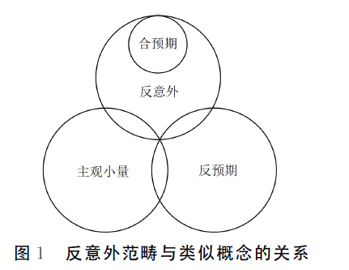
5. 以“还不是”为例
反意外范畴：
合预期： 当然、果然
反意外：罢了、而已、还不是
反预期：不比句
主观小量：才、就
18

Slide 19
6. “还不是”的研究进展
已有研究
问题：
（1）根据语调上的“抑扬”来判断研究对象缺乏可操作性，个体差异性较大
（2）陈禹（2018）“反意外”的观点对本文“还不是”意义的确定很有启发意义。胡梦君（2018）的观点不能解释许多“还不是”用例，且缺乏验证。
老板让你做什么，你还不是像奴隶一样老老实实地做，而且还是给老板干，为别国卖命！”
19

Slide 20
6. “还不是”的研究进展
“还不是”的分布特征
  “还不是”与后接成分，（具体限制还需进一步分析）
还不是 + S
（9）这瞎老头什么也不用干，住最好的，吃最好的，拿最高的工资，还不是劳动人民养着他！
还不是+ NP
（10）谢雪红在台湾搞政治，能够搞得过吕秀莲这种人吗？还不是一个失败者！
3. 还不是+ PP
（11）“难道我的辛苦是为了自己，攒钱还不是为了你们，在钱的问题上我可从没难为过你，难道你还不满意吗？”
4. 还不是+VP
（12）妇女带着一个小男孩来理发。问她为什么要来这儿理，她笑笑说：“还不是图个方便，现在上理发馆要排队，个体发屋又不愿给孩子理。”
20

Slide 21
6. “还不是”的研究进展
“还不是”的分布特征
  “还不是”常引导原因小句、目的小句、结果小句。
（15）张英才胆更大了，追问一句：“那你当初怎不娶她？”孙四海叹口气：“还不是因为穷，一听说我是民办教师，她娘家就将我请的媒人撵出大门。”
（16）厂长、经理们大言不惭：企业又不是我一个人的，偷一眯、漏一点，还不是为了国家和集体。
（17）国民党一直尊孔，解决的问题有限，结果还不是腐败的一塌糊涂？
（18）就说，安德海吧，他可以说是为慈禧立了大功的，到后来还不是被砍了头？
21

Slide 22
6. “还不是”为例
“还不是”的分布特征
  冗余否定类的“还不是”排斥出现在条件句、假设小句、让步小句、可能小句等非现实性环境中。
（19）只要私人利益和公共利益之间还有分裂，也就是说，只要分工还不是出于自愿，而是自发的，那末人本身的活动对人说来就成为一种异己的... 真性否定
（20）西亚、中亚和东南亚也越来越成为欧洲及其工业的驯服市场（如果还不是殖民地的话），它们向欧洲及其工业供应原料，而原先它们自己把这些...真性否定
（21）可我还是能够作出判断，你很快就会成为第一流的人物，即使还不是我们学术界的头号人物。真性否定
（22）...一种深刻的文化象征意义。其是非功过，由于历史距离的过近，也许还不是我们这一代人所能作出定评的。真性否定
22

Slide 23
6. 以“还不是”为例
“还不是”的分布
  冗余否定类的“还不是”可以与“吗”“嘛” 共现，与“啊”共现的概率较低。排斥与“吧”“呢”共现。
 | 可共现 |  |  | 排斥共现
语气词 | 吗 | 嘛 | 啊 | 吧 | 呢
语料条数 | 126 | 22 | 4 | 0 | 0
语料总数 | 1637
（21） 郑玉说:“现在还不是高峰期呢,目前大概是3000多名运动员来就餐,我们预计最多人数... 真性否定
（22）我以为这是大有功于世道人心的议论，可惜能知此意者恐怕还不是很多吧！ 真性否定
23

Slide 24
6. “还不是”的研究进展
“还不是”的分类
我们在CCL语料库中搜索“还不是”得到语料4021条。经过人工鉴别（鉴别标准：（1）“还不是”语音上的紧密程度（2）表示确定的“就”插入位置），筛选出句子整体语义表示非否定的语料共计1637条。所在句类分布如下：
 | 反问句 | 感叹句 | 其他
语料条数/条 | 545 | 260 | 832
所占比例 | 33.29% | 15.88% | 50.83%
总计 | 1637
区分反问句中的“还不是” 以及其他环境下的“还不是”
理由：反问句中的“还不是”确实带有强烈的反问意味。剥离句式对“还不是”语义分析的影响。对计算机分析和对外汉语教学来说，反问句整体表肯定意义的识别难度不大。
24

Slide 25
6. “还不是”的研究进展
“还不是”在反问句中的构式义
反问句中的情况考察：
 | 吗？ | Ø？
语料条数 | 100 | 445
从“不是……吗”与“不是……？”谈起
郭继懋（1998）认为带反问副词“不是”的反问句，其意义和使用具有一定的特殊性。郑和友（2014）认为“不是X吗”可以承载“提醒”、“表疑”“断言”“宣泄”“反驳”“劝解”“申辩”等7种表达功能。李宇凤（2008）认为“不是”问句是一种方面确认。
本文认为“不是……吗？”与“不是……？”是说话人带有偏向性的问句，对“不是”后面成分的真值没有确定。“还不是……吗”对后面成分的真值确定度更大。
<有待设计形式验证>
25

Slide 26
6. “还不是”的研究进展
“还不是”在非反问句环境中的构式义特征
略。
“还不是”后续小句的句法语义特征
（事实性？）
“还不是”冗余否定的识解机制
略。
26

Slide 27
谢谢大家！请多多提意见！
27

